Slide 1
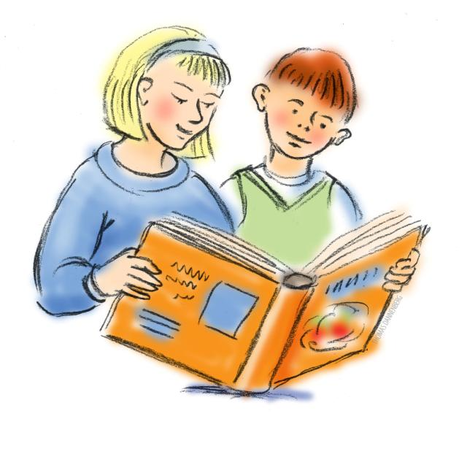
«Мы читаем
С.В. Михалкова»

Slide 2
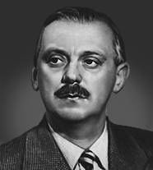
Сергей Владимирович Михалков – родился 13 марта 1913 года в Москве.

Slide 3
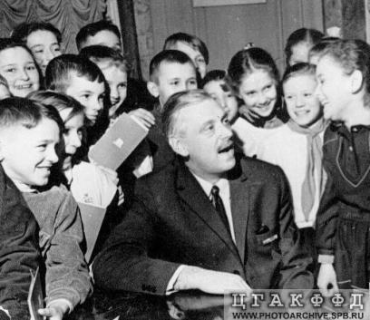
Литературная деятельность
С. В. Михалкова
Поэт
Писатель
Баснописец
Драматург
Переводчик
Сценарист
Журналист
Автор гимна России

Slide 4
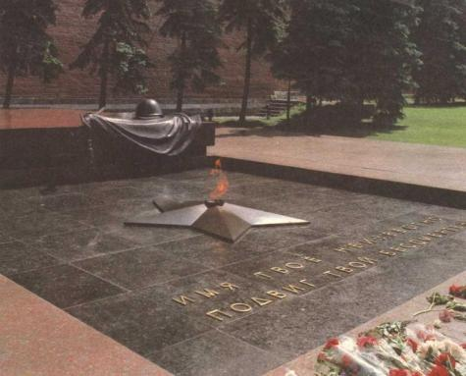
Сергей Владимирович Михалков
Знаменитые строки на гранитной плите Вечного огня у Кремлевской стены:
"Имя твое неизвестно, подвиг твой бессмертен", - также принадлежит Михалкову.

Slide 5
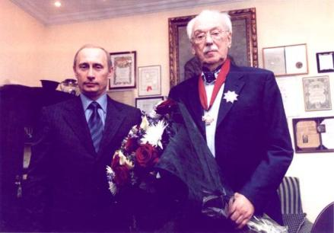
13 марта 2008 года, в день 95-летия писателя президент России Владимир Путин подписал указ о награждении Михалкова орденом Святого апостола Андрея Первозванного "за выдающийся вклад в развитие отечественной литературы, многолетнюю творческую и общественную деятельность"
С.В.Михалков умер 27 августа 2009 года.

Slide 6






Сказки с.в. михалкова

Slide 7
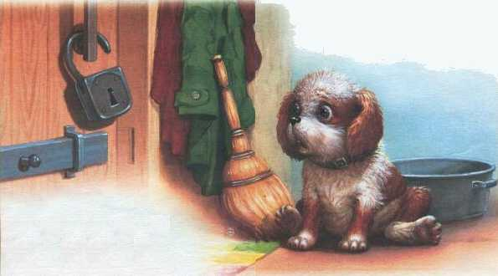
«трезор»
На дверях висел замок.
Взаперти сидел щенок.
Все ушли и одного в доме заперли его.
Мы оставили Трезора
Без присмотра, без надзора.
И поэтому щенок перепортил все, что мог.

Slide 8
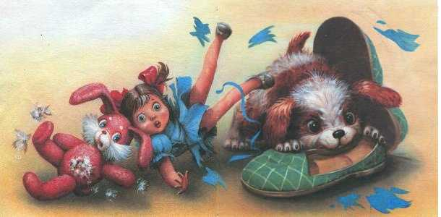
Разорвал на кукле платье,
зайцу выдрал шерсти клок,
в коридор из - под кровати наши туфли уволок.

Slide 9
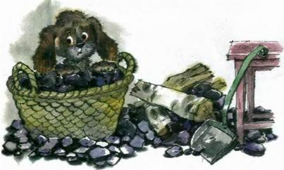
Отыскал на кухне угол
с головой забрался в уголь,
вылез черный - не узнать
И улегся на кровать
Спать…

Slide 10
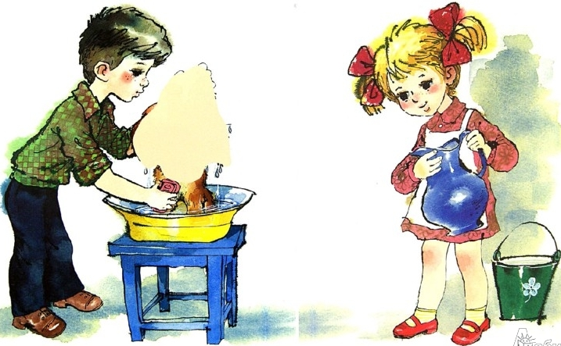
Мы в ответе за тех кого приручили!
Мы щенка в воде и мыле
Два часа мочалкой мыли.
Ни за что теперь его
Не оставим одного!

Slide 11
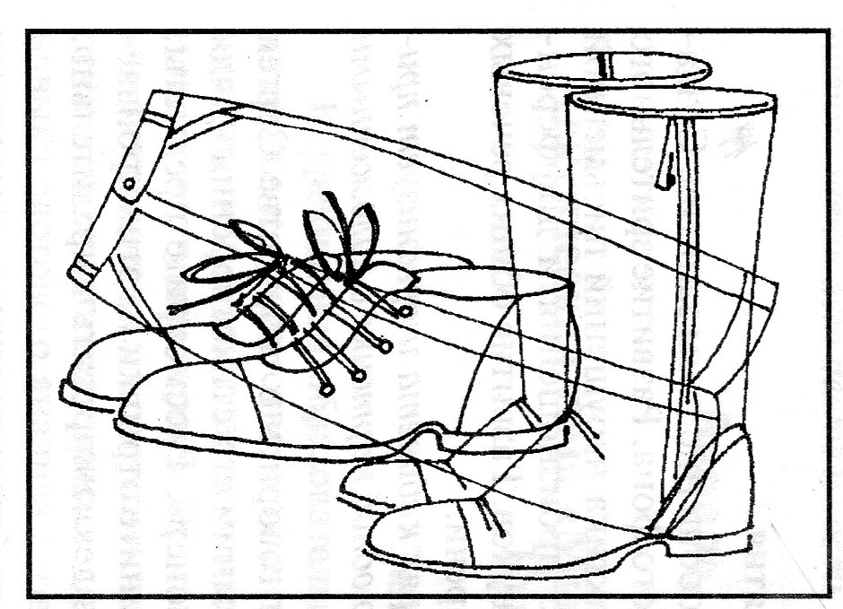
Подберите к картине соответствующее стихотворение
***
Дядя Степа утром рано
Быстро вскакивал с дивана,
Окна настежь открывал,
Душ холодный принимал.
Чистить зубы дядя Степа
Никогда не забывал.
***
Брал в столовой дядя Степа
Для себя двойной обед.
Спать ложился дядя Степа
Ноги клал на табурет.
***
В складку форменные брюки,
Он в шинели под ремнем.
В шерстяных перчатках руки.
Якоря блестят на нем.
***
Лихо мерили шаги
Две огромные ноги:
Сорок пятого размера
Покупал он сапоги

Slide 12
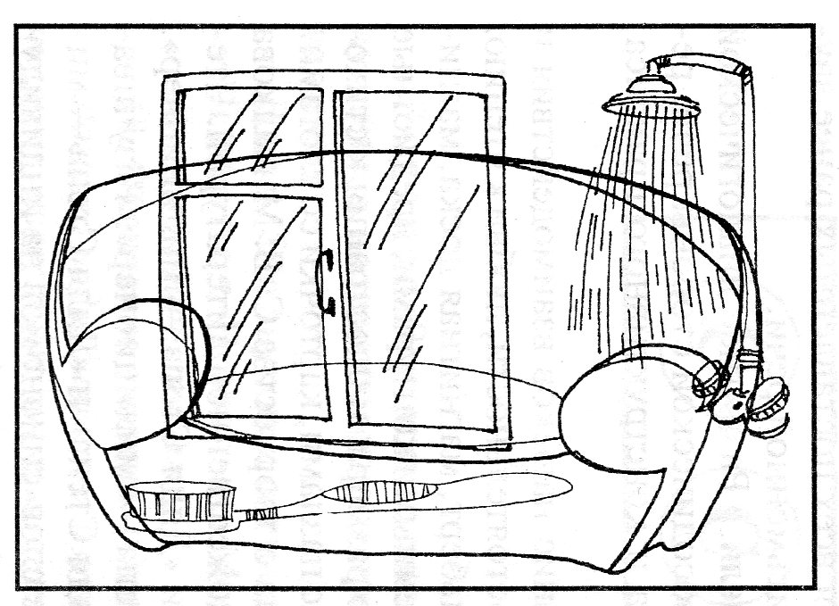
***
Дядя Степа утром рано
Быстро вскакивал с дивана,
Окна настежь открывал,
Душ холодный принимал.
Чистить зубы дядя Степа
Никогда не забывал.
***
Брал в столовой дядя Степа
Для себя двойной обед.
Спать ложился дядя Степа
Ноги клал на табурет.
***
В складку форменные брюки,
Он в шинели под ремнем.
В шерстяных перчатках руки.
Якоря блестят на нем.
***
Лихо мерили шаги
Две огромные ноги:
Сорок пятого размера
Покупал он сапоги

Slide 13
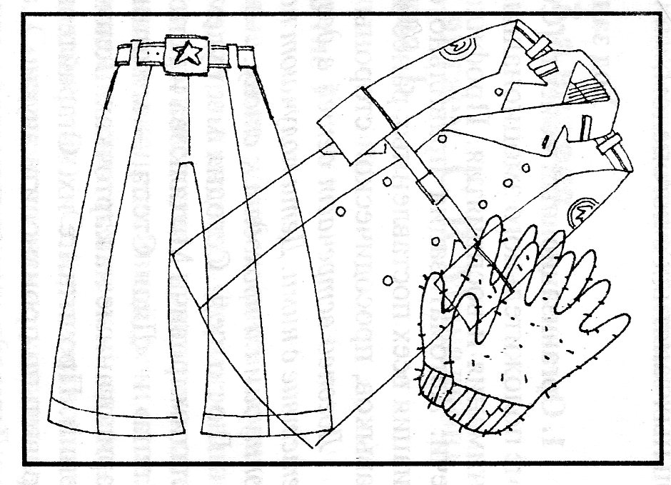
***
Дядя Степа утром рано
Быстро вскакивал с дивана,
Окна настежь открывал,
Душ холодный принимал.
Чистить зубы дядя Степа
Никогда не забывал.
***
Брал в столовой дядя Степа
Для себя двойной обед.
Спать ложился дядя Степа
Ноги клал на табурет.
***
В складку форменные брюки,
Он в шинели под ремнем.
В шерстяных перчатках руки.
Якоря блестят на нем.
***
Лихо мерили шаги
Две огромные ноги:
Сорок пятого размера
Покупал он сапоги

Slide 14
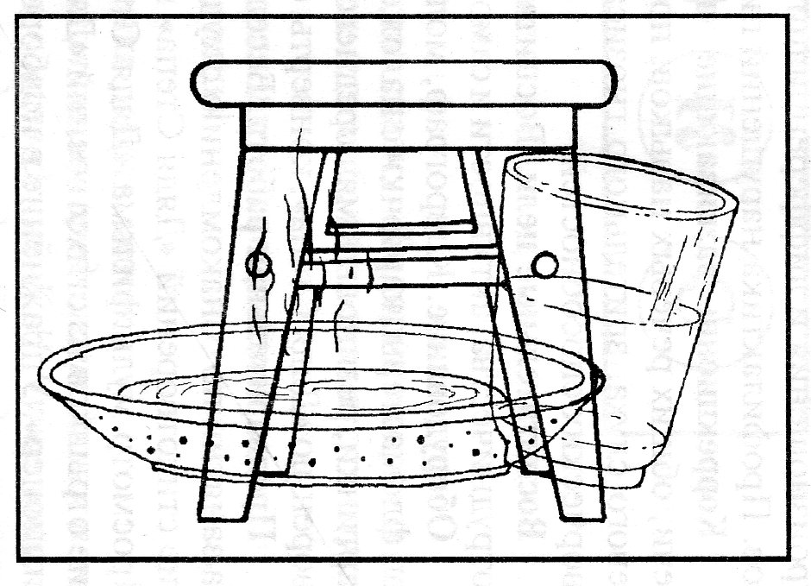
***
Дядя Степа утром рано
Быстро вскакивал с дивана,
Окна настежь открывал,
Душ холодный принимал.
Чистить зубы дядя Степа
Никогда не забывал.
***
Брал в столовой дядя Степа
Для себя двойной обед.
Спать ложился дядя Степа
Ноги клал на табурет.
***
В складку форменные брюки,
Он в шинели под ремнем.
В шерстяных перчатках руки.
Якоря блестят на нем.
***
Лихо мерили шаги
Две огромные ноги:
Сорок пятого размера
Покупал он сапоги

Slide 15
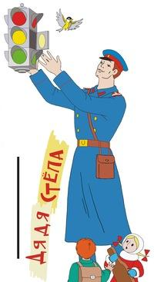
«Дядя Степа – милиционер»
Дядю Степу уважают
Все, от взрослых до ребят,
Встретят – взглядом провожают
И с улыбкой говорят:
Да-а! Такому молодцу
Форма новая к лицу!
Если встанет на посту,
Все увидят за версту!

Slide 16

«Котята»

Slide 17


Slide 18
Сергей михалков
«Прогулка»

Slide 19
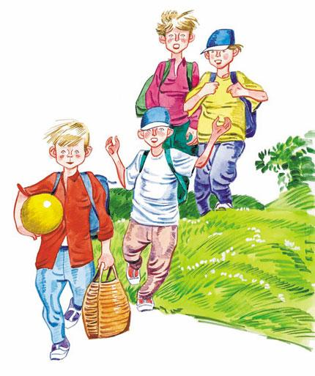
Мы приехали на речку
Воскресенье провести,
А свободного местечка
Возле речки не найти!

Slide 20
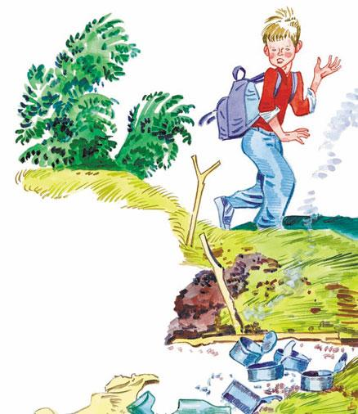
Мы по бережку прошли
И поляночку нашли.
Но на солнечной полянке
Тут и там – пустые банки
И, как будто нам назло,
Даже битое стекло!
Мы прошли, конечно, мимо…

Slide 21
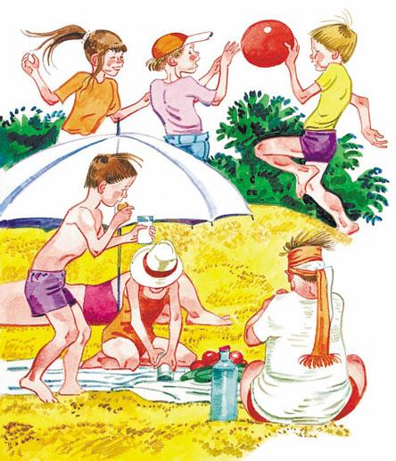
– Эй, ребята! – крикнул Дима.—
Вот местечко хоть куда!
Родниковая вода!
Чудный вид!
Прекрасный пляж!
Распаковывай багаж!
Мы купались,
Загорали,
Жгли костёр,
В футбол играли —
Веселились, как могли!

Slide 22
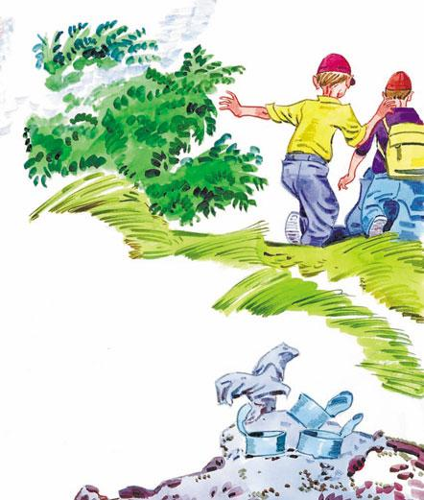
БЕРЕГИТЕ ПРИРОДУ!
Отдохнули – и ушли!
И остались на полянке
У потухшего костра:
Две разбитых нами склянки,
Две размокшие баранки —
Словом, мусора гора!

Slide 23


Slide 24


Slide 25
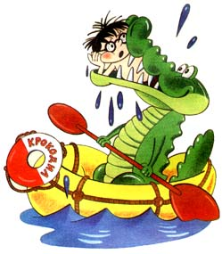
Не будьте упрямыми!

Slide 26

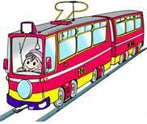
«Одна рифма»

Slide 27
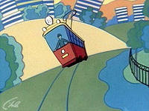
Шёл трамвай десятый номер
По бульварному кольцу.
В нём сидело и стояло
Сто пятнадцать человек.

Slide 28
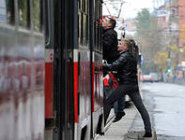
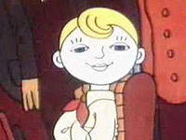
Люди входят и выходят,
Продвигаются вперёд.
Пионеру Николаю
Ехать очень хорошо.

Slide 29
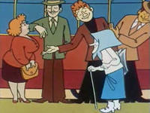
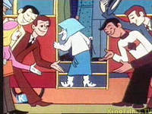
Вдруг на пятой остановке,
Опираясь на клюку,
Бабка дряхлая влезает
В переполненный вагон.

Slide 30
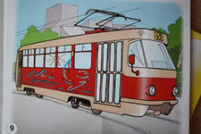
Вот вагон остановился
Возле самого катка,
И из этого вагона
Вылезает пионер.

Slide 31
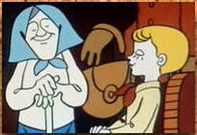
На свободное местечко
Захотелось бабке сесть,
Оглянуться не успела -
Место занято другим.
Люди входят и выходят,
Продвигаются вперёд.
Валентин сидит скучает,
Бабка рядышком стоит.

Slide 32
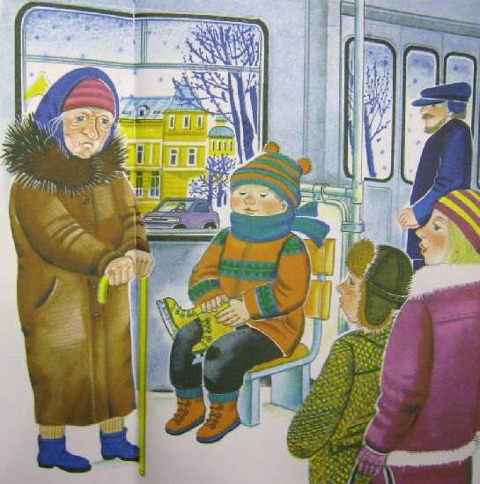
- Старость нужно уважать!
Этот случай про старушку
Можно дальше продолжать,
Но давайте скажем в рифму:

Slide 33


Slide 34
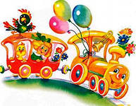
Мы едем, едем,
едем в
далёкие края,
хорошие соседи,
счастливые друзья.
Нам весело живётся,
мы песенку поём,
и в песенке поётся о том,
как мы живём.

Slide 35
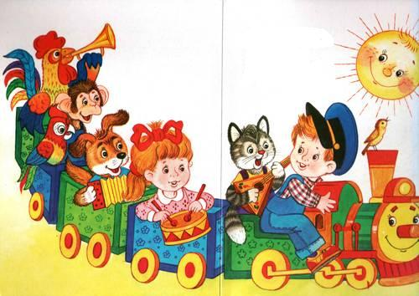
Красота!
Красота!
Мы везём с
собой кота,
чижика, собаку,
Петьку - забияку,
обезьяну, попугая
– вот компания какая!

Slide 36
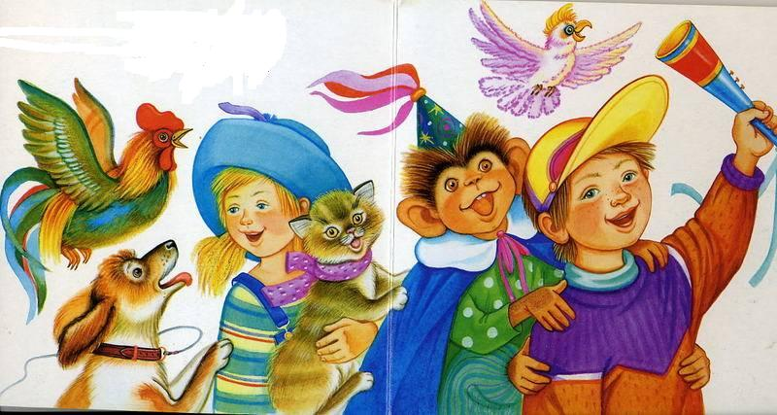
друзья тебе помогут, и с ними веселей.
Когда живётся дружно, что может лучше быть!
И ссориться не нужно, и можно всех любить.
Ты в дальнюю дорогу бери с собой друзей:

Slide 37


СПАСИБО!
Желаем успехов!

